Slide 1
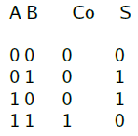
Circuito Combinacional Medio Sumador.
Un Medio Sumador es un circuito combinacional que realiza la suma aritmética de 2 números binarios de 1 bit cada uno.
0 0 1 1
+ 0 + 1 + 0 + 1
-------- ------- -------- -------
0 1 1 acarreo 1 0
ENTRADAS SALIDAS
Su tabla de verdad, que representa a un medio sumador es:
-> A’B’ 0 0
-> A’B 0 0
-> AB’ 0 0
-> AB 1 0

Slide 2
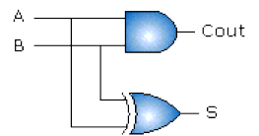
Circuito Combinacional Medio Sumador.
Su diagrama lógico,
que se obtiene a partir de simplificación Booleana o Mapas de Karnaugh es el siguiente.
Como se puede ver, se forma por una compuerta and la salida Cout y uns compuerta or-exclusiva para la salida de S.
Vas a investigar lo siguiente:
Escribe la tabla de verdad de una compuerta or-exclusiva de 2 entradas y una salida.
Vas escribir el número de circuito integrado TTL, es decir, el 74LS08, son cuatro compuertas and, cual el número de la familia 74 para las or-exclusiva, y dibuja las compuertas en el interior del circuito, como la numeración de las patitas.
Entregar el viernes 24 de Abril de 2020, antes de las 11:00 am, enviar en archivo PDF, las fotos de las respuestas en tu cuaderno de submodulo, al correo carlhv2016@Gmail.com .

Slide 3
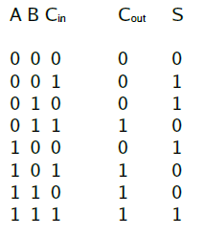
Circuito Combinacional Sumador Completo
ENTRADAS SALIDAS
Un Sumador Completo es el circuito combinacional que realiza la suma aritmética de tres números binarios de 1 bit cada uno.
Un sumador completo se puede implementar uniendo dos
medios sumadores.
Su tabla de verdad es la siguiente

Slide 4
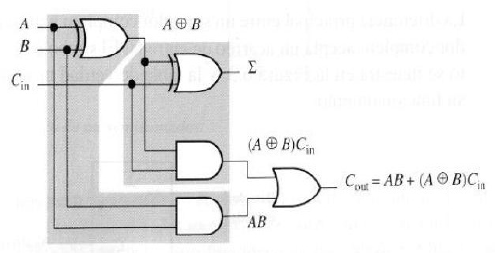
Circuito Combinacional Sumador Completo
El diagrama lógico que se obtiene, de sus respectivas funciones lógicas y al simplificarlo es:

Slide 5
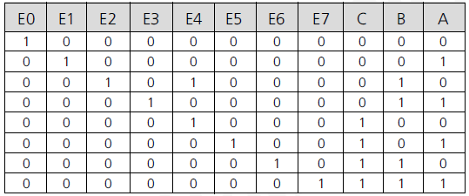
CODIFICAROS 8 a 3 SIN PRIORIDAD.
Es decir, 2 elevado a 3, donde 3 es el número de salidas para este ejemplo.
Se puede ver en la tabla de verdad. Que de E0 a E7, son las entradas.
A, B y C, son las salidas.
El codificador funciona así: si se activa E0 con alto, voltaje +5Volts, el 1 lógico, en la salida tenemos 0, 0, y 0, para C, B y A.
Cuando se activa en 1 E1, aparece en C, B y A; 0, 0, 1.
Los tres bits o número binario en C, B y A, son los que identifican de que salida estamos hablando.

Slide 6
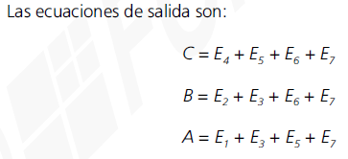
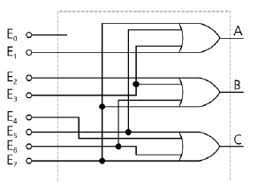
CODIFICAROS 8 a 3 SIN PRIORIDAD.
De las ecuaciones de salida de arriba, se puede ver que solo son signos de +, el cual representa a una compuerta OR.
En base a esas ecuaciones se dibuja el diagrama lógico mostrado.

